Slide 1
التسويق المصرفي – الفصل السادس: تسعير الخدمات المصرفية د. محمد احمد سيد احمد
كلية الأعمال والاقتصاد
قسم العلوم المالية
الفصل الصيفي: 2024-2023
المحاضرة الأولى : 2024-08-18

Slide 2
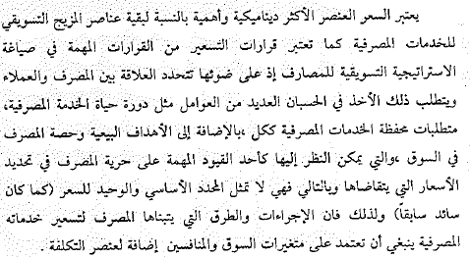

Slide 3
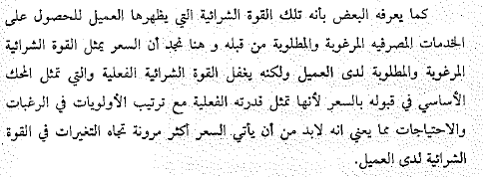

Slide 7
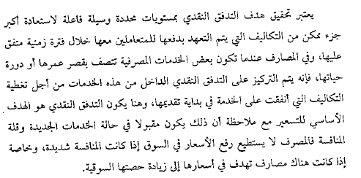

Slide 9
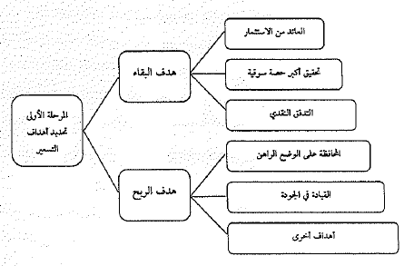

Slide 15
